Slide 1
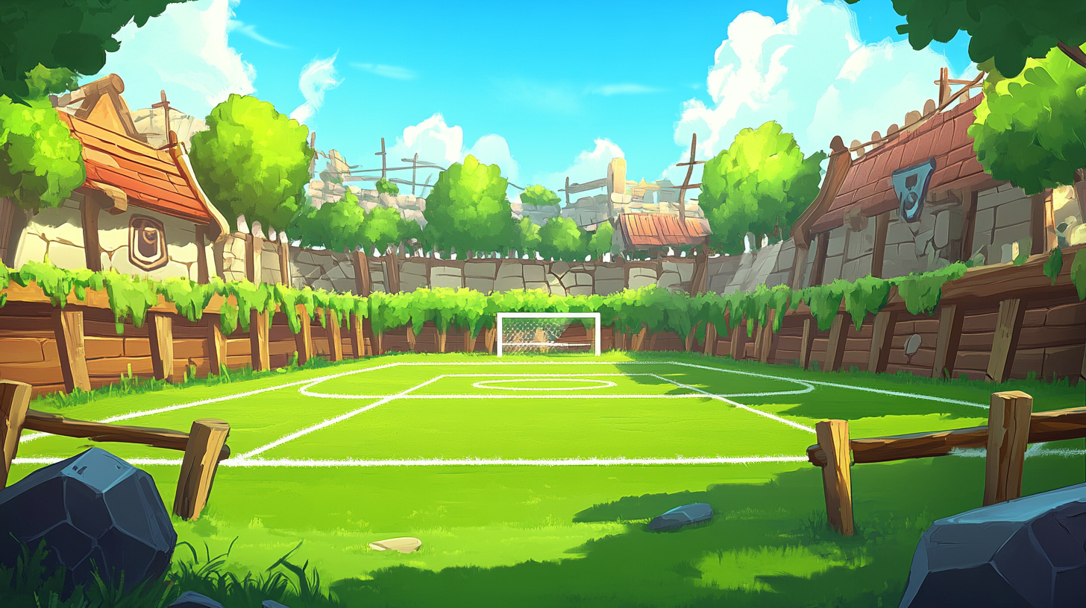
















Про що?
Про кого?

